Slide 1

GPS İLE ARAÇ TAKİP SİSTEMİNİN GERÇEKLENMESİ
Ali Bingül
031811033

Slide 2
PROJENİN AMACI
Araç içerisine yerleştirilmiş bir donanım sistemi ve bulut sunucuda çalışan bir yazılım sistemi ile araç konumunun periyodik olarak sürekli kaydedildiği ve takibinin yapılabildiği bir sistem oluşturmaktır.

Slide 3


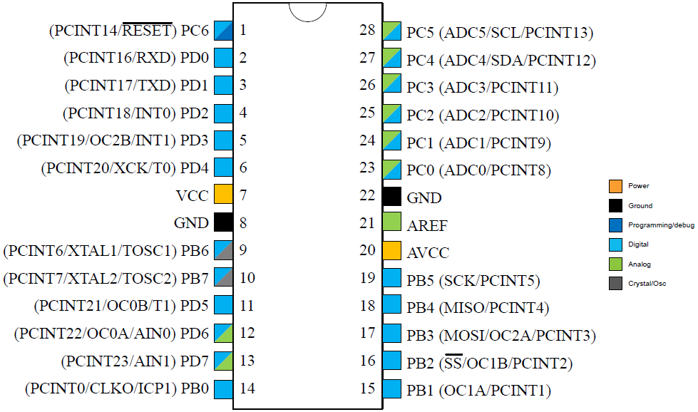
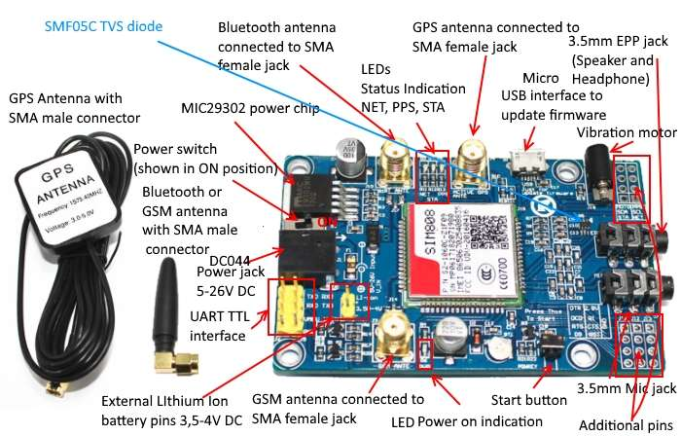
KULLANILAN TEKNOLOJİLER/ARAÇLAR

Slide 4
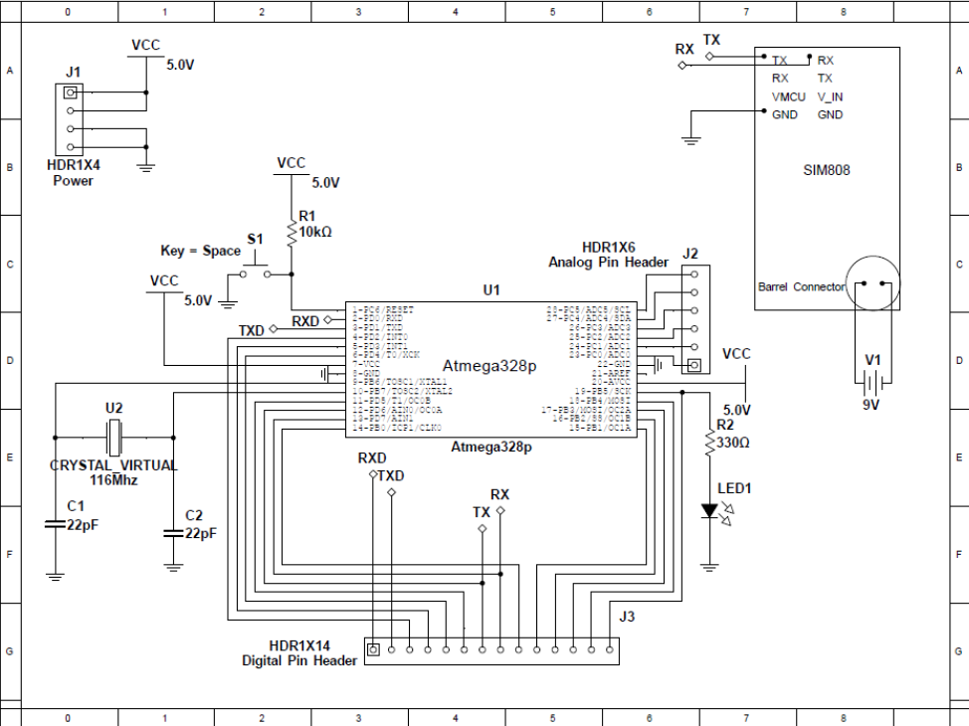
DEVRE ŞEMASI

Slide 5
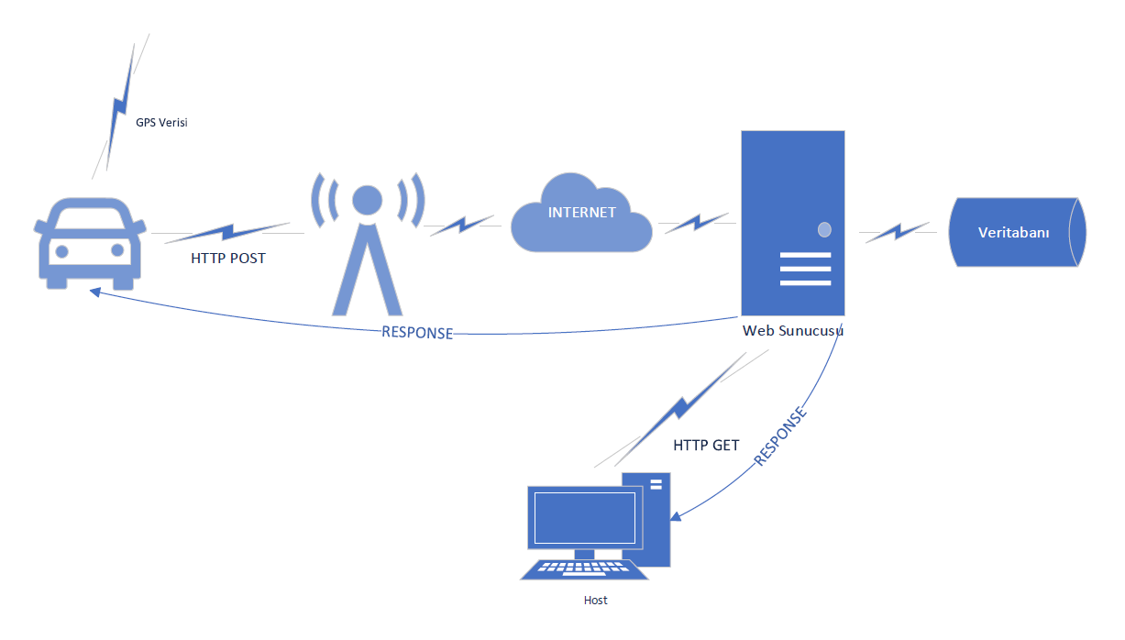
PROJENİN ÇALIŞMA MANTIĞI

Slide 6
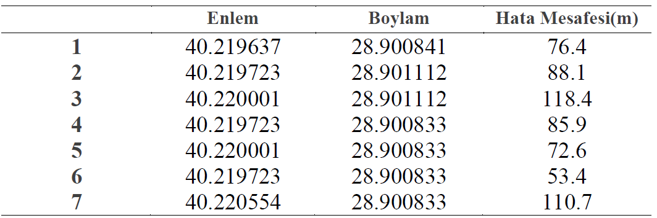
ARAŞTIRMA SONUÇLARI
Referans noktası: Enlem: 40.21895, Boylam: 28.90088

Slide 7
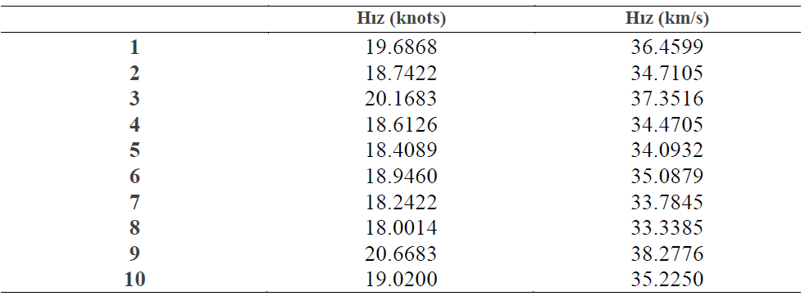
ARAŞTIRMA SONUÇLARI
Referans hız değeri: 25 km/s

